Slide 1
ПУБЛИЧНЫЕ СЛУШАНИЯ
Об исполнении бюджета
Озерского городского округа
за 2020 год
20 мая 2021 год

Slide 2
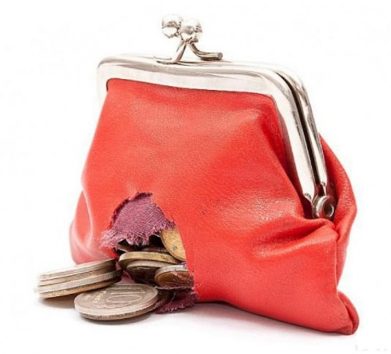
Основные параметры исполнения бюджета
млн рублей

Slide 3
Доходы бюджета
млн рублей
9,4%

Slide 4
Предоставление преференций по уплате налоговых и неналоговых доходов в бюджет в 2020 году
Единый налог на вмененный доход
- Снижение ставки налога с 15% до 7,5% плательщикам налога в отраслях экономики, в наибольшей степени пострадавших от распространения новой коронавирусной инфекции.
Аренда земли
Предоставление отсрочек по уплате аренды за земельные участки в отраслях экономики, в наибольшей степени пострадавших от распространения новой коронавирусной инфекции.
Аренда имущества
- Предоставление отсрочек по уплате аренды имущества субъектам малого и среднего предпринимательства.

Slide 5
Динамика налоговых и неналоговых доходов бюджета
млн рублей
5,6%
6,3%
19,4%

Slide 6
Динамика поступлений
по основным налоговым доходным источникам
местного бюджета
10,8%
млн рублей
19,1%
12,6%
14,6%
-8,9%

Slide 7
Структура налоговых и неналоговых доходов бюджета

Slide 8
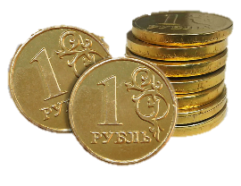
Неналоговые доходы бюджета
млн рублей
2020 год
21,9%
2019 год
79,8
Cнижение платежей от оказания платных услуг и предоставлением преференций по арендной плате за землю в отраслях экономики, в наибольшей степени пострадавших от распространения новой коронавирусной инфекции
102,2

Slide 9
Федеральные и региональные средства,
поступившие в бюджет
млн рублей
10,5%
Целевые средства:
2 300
Субсидии бюджетам городских округов
578,7
Субвенции бюджетам городских округов
1701,2
Иные межбюджетные трансферты
20,1

Slide 10
Структура безвозмездных поступлений,
направленных в бюджет
млн рублей
Мероприятия в области образования
Мероприятия в области социальной политики
Капитальные вложения
Дорожная деятельность
Прочие
Формирование городской среды
Мероприятия в сфере культуры
1 158
622
326
121
35
30
8
Целевые
средства
Дотации

Slide 11
Отраслевая структура расходов бюджета
Расходы в 2020 году составили 4 197,1 млн. рублей с приростом на 11,3 процента к 2019 году
млн рублей
Жилищно-коммунальное хозяйство
477,9
3,0
Обслуживание государственного и муниципального долга
11,4%
0,1%
Национальная экономика
378,9
9,0%
Охрана окружающей среды
0,7
Культура и кинематография
298,7
4,3
Средства массовой информации
7,1%
0,1%
Общегосударственные вопросы
164,0
2 025,2
Образование
3,9%
48,3%
Национальная безопасность и правоохранительная деятельность
29,9
Социальная политика
694,9
0,7%
16,6%
119,6
Физическая культура и спорт
2,8%

Slide 12
Расходы бюджета социального характера
млн рублей
6,2%
3 138,4 млн рублей
Ключевые направления
Образование
2 025,2
6,3%
Физкультура и спорт
119,6
27,7%
Культура, кинематография
298,7
1,0%
Социальная политика
694,9
4,7%

Slide 13
Расходы бюджета
на оплату труда с учетом обязательных взносов
2020 год
2 248,7 млн рублей
2019 год
2 155,2 млн рублей
4,2%
4,2%

Slide 14
Использование бюджетных средств на социальную сферу
Средняя заработная плата во исполнение Указов Президента РФ
от 07.05.2012 № 597, от 01.06.2012 № 761 доведена:
Работникам в сфере образования
Работникам культуры
до 40 767,83 рублей
- в общеобразовательных учреждениях;
до 32 520,47 рублей
- в дошкольных образовательных учреждениях;
до 40 777,19 рублей
до 32 948,00 рублей
- в учреждениях дополнительного образования детей
Уровень минимальной заработной платы низкооплачиваемым категориям работников муниципальных учреждений доведен до 13 949,50 рублей (с уральским коэффициентом 15%) и до 15 769,00 рублей (c уральским коэффициентом 30%). С 01 октября 2020 года были увеличены на 3% размеры окладов (должностных окладов, ставок заработной платы) работников муниципальных учреждений.

Slide 15
Средства,
полученные муниципальными бюджетными учреждениями,
по приносящей доход деятельности
млн рублей
Национальная
экономика
0,6
Образование
84,7
Социальная политика
6,6
Средства массовой информации
1,1
Жилищно-коммунальное хозяйство
8,8
Культура, кинематография
22,2
Физическая культура и спорт
9,0
ВСЕГО 133,0

Slide 16
Использование бюджетных средств
на исполнение Плана мероприятий по реализации
Стратегии Озерского городского округа до 2035 года
Строительство, капитальный ремонт и реконструкция
социальных объектов и инженерных сетей – 436,7 млн рублей
1
Капитальный ремонт автодорог
– 87,5 млн рублей
2
Строительство, реконструкция и капитальный ремонт объектов коммунального хозяйства, инженерных сетей и инфраструктуры городского округа
– 311,0 млн рублей
3
Реконструкция и капитальный ремонт учреждений бюджетной сферы
– 38,2 млн рублей

Slide 17
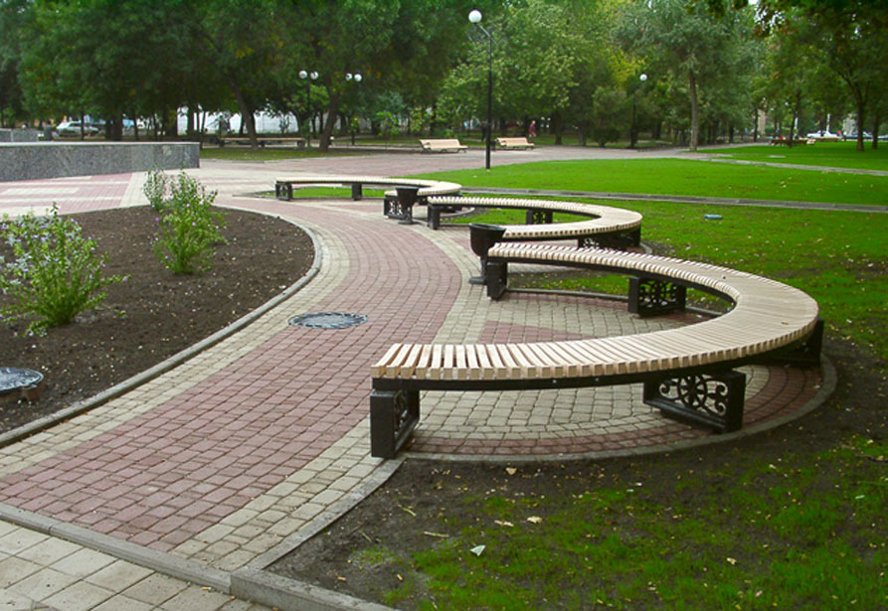
Использование бюджетных средств
на благоустройство городского округа
Дорожная деятельность и благоустройство – 201,2 млн рублей
Ведомственная целевая программа «Развитие дорожной деятельности и внешнего благоустройства округа» – 193,4 млн рублей
1
Муниципальная программа «Повышение безопасности дорожного движения» (модернизация светофорных объектов, организация работ по перемещению, хранению бесхозяйных автотранспортных средств) – 1,1 млн рублей
2
Муниципальная программа «Благоустройство» (вырубка старовозрастных, больных и аварийных деревьев, отлов безнадзорных животных и передача их в приюты, благоустроительные работы на бул. Гайдара, в сквере «40-летия Победы», ремонт мемориалов «Вечный огонь» в г. Озерск, пос. Метлино и Новогорный) – 6,7 млн рублей
3

Slide 18
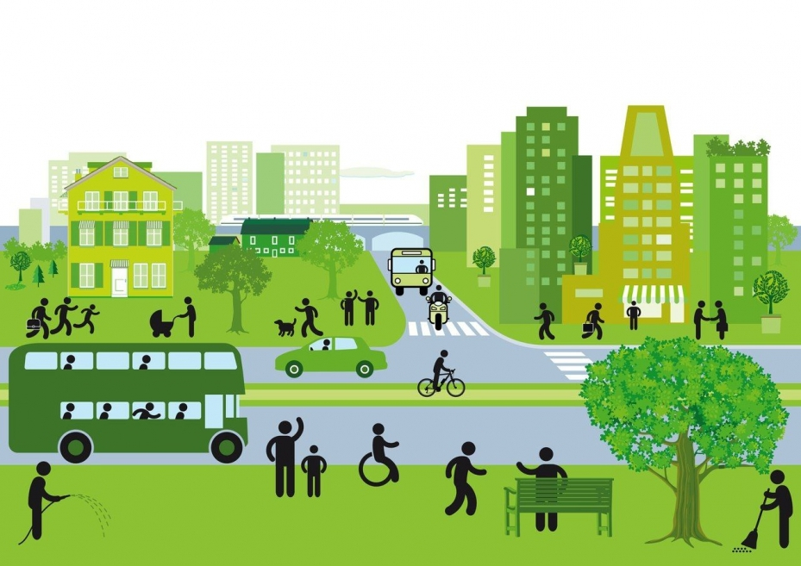
ФБ
25,9 млн рублей
ОБ
4,4 млн рублей
30,6
млн рублей
МБ
0,3 млн рублей
Формирование комфортной городской среды
благоустройство дворовых территорий – 2 объекта (ремонт дворовых проездов; ремонт тротуаров; установка детских и спортивных площадок; озеленение территории);
благоустройство общественных территорий – 4 объекта (пляж в конце ул. Иртяшская; пешеходная дорожка от бул. Луначарского 13, 15 до дома по ул. Октябрьской 30; территория между д/с №58 «Жемчужина» и бул. Гайдара 24, 26; проектно-изыскательские работы пешеходной дорожки от дома ул. Дзержинского 56 до домов бул. Луначарского 13, 15);
установка систем видеонаблюдения за местами массового скопления людей (мемориал «Вечный огонь» - площадь Октябрьская)

Slide 19
Исполнение бюджета
по программно-целевому методу

Slide 20
Национальные проекты
Реализованы мероприятия национальных проектов
в рамках 4 региональных проектов – 261,4 млн. рублей
«Формирование комфортной городской среды»
на благоустройство дворовых и общественных территорий – 30,6 млн руб.
«Финансовая поддержка семей
при рождении детей»
на выплату единовременного пособия при рождении ребенка – 1,2 млн руб.
«Современная школа»
на обновление материально-технической базы, на оборудование пунктов проведения экзаменов государственной итоговой аттестации – 3,6 млн руб.
«Чистая вода»
на строительство и реконструкцию (модернизацию) объектов питьевого водоснабжения – 226,0 млн руб.

Slide 21
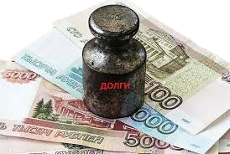
Объем муниципального долга
млн рублей

Slide 22
Обеспечение высокого уровня выполнения показателей результативности предоставления дотаций
Отсутствие просроченной кредиторской задолженности по расходным обязательствам округа и отсутствие задолженности по долговым обязательствам
Размер дефицита бюджета не превышает предельного значения, установленного Бюджетным кодексом Российской Федерации
Размер муниципального долга Озерского городского округа не превышает предельного значения, установленного Бюджетным кодексом Российской Федерации
Размер расходов на обслуживание муниципального долга не превышает предельного значения, установленного Бюджетным кодексом Российской Федерации

Slide 23
Благодарю за внимание

